Slide 1
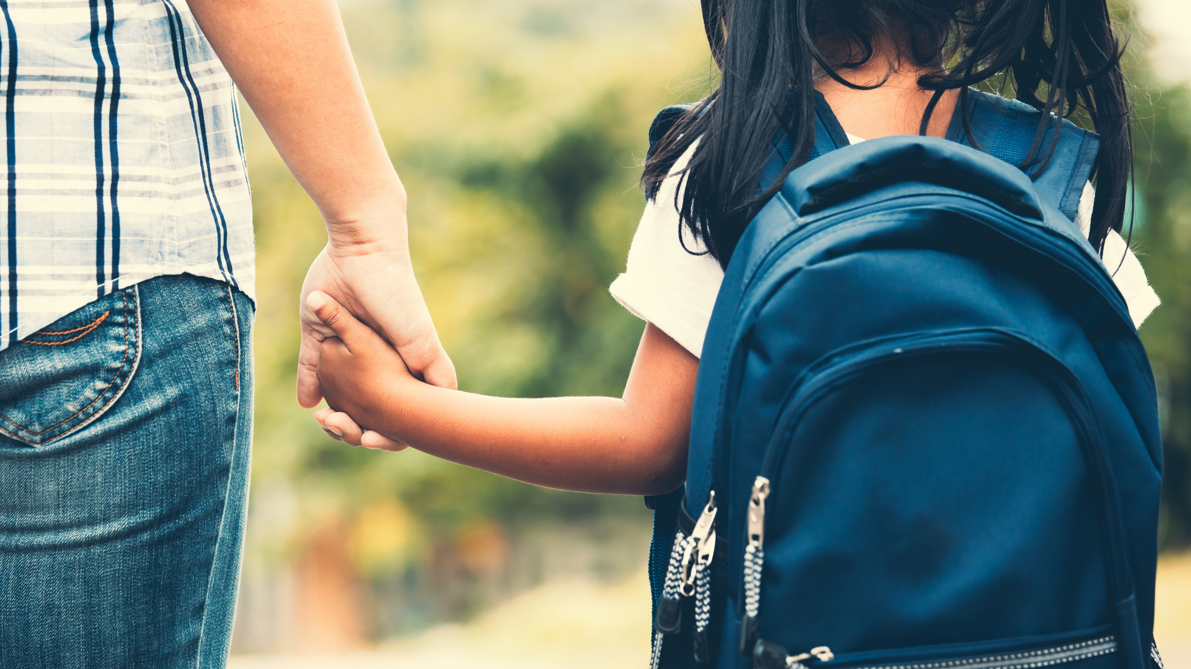
GOTOWOŚĆ szkolna dziecka

Slide 2
Podjęcie przez dziecko obowiązku szkolnego wiąże z początkiem nowego, bardzo ważnego etapu w życiu.
Przechodząc z wieku przedszkolnego w wiek wczesnoszkolny ulega zmianie podstawowa forma działalności dziecka. Dotąd była to zabawa. Teraz będzie nauka. Jednak, aby dziecko mogło sprostać wymaganiom szkolnym i w pełni się rozwijać musi osiągnąć dojrzałość szkolną.

Slide 3
Psycholog Stefan Szuman uważa, że dojrzałe do podjęcia nauki szkolnej jest dziecko, które osiągnęło taki stopień rozwoju umysłowego, społeczno - moralnego oraz fizycznego, jaki umożliwia mu przystosowanie do wymagań szkoły i kontynuowanie z powodzeniem nauki w klasie pierwszej.

Slide 4
Dojrzałość fizyczna
Dziecko jest sprawne ruchowo, ma dobrą koordynację ruchów, nie jest nadmiernie podatne na choroby.

Slide 5
Dojrzałość umysłowa
Dziecko jest ciekawe świata, chce dzielić się wiedzą, potrafi wypowiadać się w sposób jasny i logiczny, zadawać pytania, koncentrować się na czynności, ma odpowiednio rozwiniętą pamięć, zasób słów oraz wiedzę na temat siebie i otaczającego świata.

Slide 6
Dojrzałość społeczno-emocjonalna
Dziecko zna zasady i ich przestrzega, wykonuje polecenia dorosłego, łatwo nawiązuje kontakt z nauczycielem i rówieśnikami, radzi sobie w sytuacjach zadaniowych, potrafi czekać na swoją kolej, zgodnie współdziałać z innymi oraz opanować swoje reakcje.

Slide 7
Dojrzałość matematyczna
Dziecko umie liczyć przedmioty, dodawać i odejmować na konkretach do dziesięciu, rozumie kodowanie liczb za pomocą symboli, potrafi przyporządkowywać przedmioty do zbiorów, posługuje się liczebnikami porządkowymi, posiada prawidłową orientację przestrzenną (prawa-lewa, nad-pod, przed-za), potrafi odmierzać długość (na przykład za pomocą kroków).

Slide 8
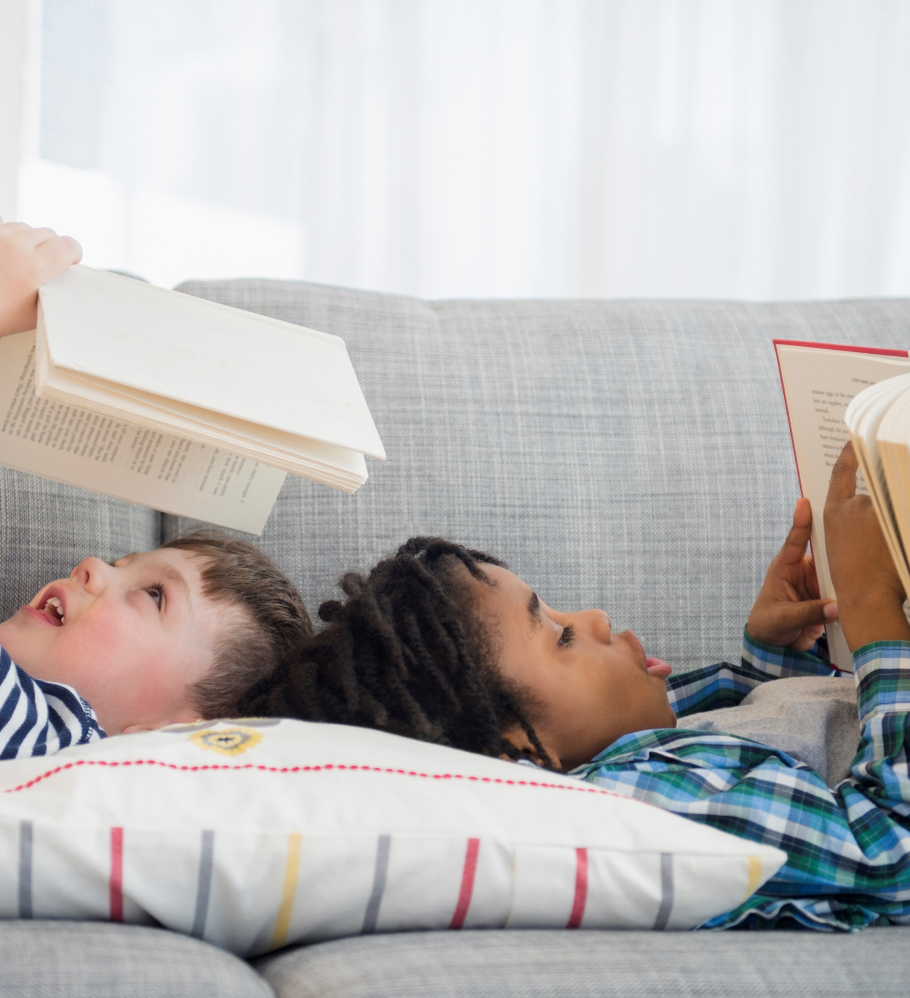
Dojrzałość do nauki czytania i pisania
Dziecko rozumie sens kodowania słów za pomocą liter, rozróżnia je, potrafi określić kierunek i miejsce na kartce papieru, narysować szlaczek od lewej strony, interesuje się czytaniem i pisaniem, dzieli wyrazy na głoski i sylaby, prawidłowo rozpoznaje głoski na początku i końcu wyrazu, jest sprawne manualnie i posiada odpowiednią koordynację wzrokowo-ruchową.

Slide 9
Kilka rad jak przygotować
dziecko do szkoły:

Slide 10
Przygotowanie do nauki pisania i czytania
szukanie wyrazów kończących się i zaczynających na daną literę,
rozpoznawanie głosów z otoczenia,
wyszukiwanie szczegóły, którymi różnią się obrazki,
wskazywanie identycznych przedmiotów lub tych, które nie pasują do pozostałych,
wspólne kolorowanie według kodu lub dorysowywanie w kratkach brakującej połowy rysunku, rozwiązywanie labiryntów,
układanie puzzli.

Slide 11
Rozumienie relacji przestrzennych typu: „nad”, „pod”, „przed”, „za” oraz odróżnianie lewej i prawej strony
rysowanie według instrukcji słownej, np. nad domem narysuj chmurkę,
wspólne układanie historyjek obrazkowych,
układanie kompozycji z klocków, figur geometrycznych, patyczków,
gdy dziecko będzie miało kłopot z ustaleniem lewej i prawej strony, podskakujemy z nim chwilę, a potem razem szukamy serca. Gdy już ustalimy, po której stronie bije, zaznaczamy tę stronę, np. zakładając frotkę na rękę,
bawimy się z dzieckiem w poszukiwaczy. Ukrywamy coś, co dziecko będzie musiało odnaleźć, a potem dajemy mu wskazówki - „…dwa kroki w lewo, trzy do przodu, jeden w prawo”.

Slide 12
Przygotowanie do nauki pisania
zwracamy uwagę na to, jak dziecko trzyma kredki i ołówek. Powinno posługiwać się trzema palcami: kciukiem, środkowym i wskazującym,
inspirujemy dziecko do podejmowania różnorodnych form aktywności plastycznej: malowania palcami, nawlekania koralików, przekładania sznurków przez dziurki, lepienia z ciastoliny, plasteliny, masy solnej, rysowania, tworzenia wycinanek i wydzieranek, kalkowania, stemplowania.

Slide 13
Umiejętności komunikacyjne
rozmawiamy z dzieckiem codziennie. Pytajmy o jego uczucia, zainteresowani, o to, jak minął dzień w przedszkolu. Zachęcamy do opowiadania,
słuchamy uważnie tego, co dziecko ma do powiedzenia,
dbamy o prawidłową wymowę dziecka - w razie potrzeby korzystamy z pomocy logoped i systematycznie ćwiczymy dzieckiem w domu zgodnie z zaleceniami specjalisty,
czytamy codziennie dziecku.

Slide 14
Samodzielnego rozwiązywania problemów, szukaniu rozwiązań i planowaniu kolejnych działań
pytamy, co, zdaniem dziecka, powinno zrobić w danej sytuacji. Nie podajemy dziecku gotowych rozwiązań,
jeśli dziecko poprosi np. o naleśniki na obiad, sprawdzamy razem, czy mamy wszystkie potrzebne składniki, układamy listę zakupów, wybieramy się do sklepu, a potem razem przygotowujemy obiad,
gramy z dzieckiem w gry polegające na zapamiętaniu układu przedmiotów i określeniu, co się zmieniło, np. w czasie robienia zakupów; prosimy, żeby dziecko zamknęło oczy, dokładamy kolejną rzecz do koszyka, a dziecko odgadnie, co to,
zadajemy dziecku zagadki. W czasie spaceru możemy się bawić w „rzecz, którą mam na myśli”. Jeśli powiemy dziecku, że „…ta rzecz jest niedaleko, jest brązowa i służy do odpoczynku w parku” - będzie wiedziało, że to ławka. Niech potem dziecko zada swoją zagadkę.

Slide 15
Reagowanie na sukcesy i porażki oraz rozumienie znaczenia obowiązku i odpowiedzialności za siebie
gry planszowe. Ważne jest przestrzeganie zasad gry i reakcja na zachowanie dziecka w przypadku porażki. Pozostawiamy czas na uspokojenie się, a następnie zaproponujemy kolejną partię. Pokazujemy, w jaki sposób radzimy sobie z niepowodzeniami. Przegrywając, nazywamy swoje uczucia: „Złości mnie, że przegrałam, ale gratuluję ci wygranej”, „…może następnym razem pójdzie mi lepiej”, „Szkoda, że nie wygrałam, ale i tak dobrze się bawiłam”,
uczymy dziecko technik „samouspokajania”, np. poprzez powtarzanie w przypadku porażki mantry typu: „Najważniejsze, że się starasz. Nic nie szkodzi, jeśli ci nie wychodzi, przecież się dopiero uczysz”,

Slide 16
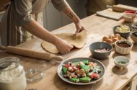
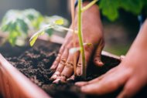
powierzamy dziecku obowiązki i odpowiedzialne zadania, oczywiście na miarę jego możliwości, np. podlewanie kwiatów, pakowanie plecaka do przedszkola czy nakrywanie do stołu. Każde wykonane zadanie nagradzamy pochwałą,
jeśli dziecko jest znudzone, rozdrażnione lub zmęczone, przerywamy pracę. Chwalimy dziecko za to, co już udało mu się osiągnąć. Ustalamy, kiedy zadanie ma być wykonane i kontynuujemy pracę zgodnie z ustaleniami.

Slide 17
Poradnia Psychologiczno-Pedagogiczna nr 1 w Katowicach ul. Rataja 14, tel. 32 254 23 12
Opracowały: I. Liguzińska-Wołowiec, A. Donat na postawie:
materiału „O dojrzałości szkolnej” - opracowanego przez Panią Jolantę Iwaniuk – Głuszczyńską, na podstawie artykułów: Dojrzałość szkolna - gotowość dziecka do podjęcia obowiązku szkolnego (pedagog Anna Szczepańska) oraz Gotowość szkolna: czy twoje dziecko jest gotowe do szkoły? - Mjakmama24.pl

